Slide 1
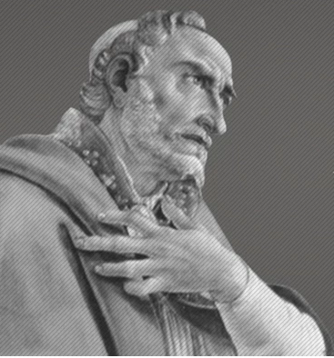
從雄辯朮到懺悔錄
奧古斯丁的信主見證
Notes:
奥古斯丁（Aurelius Augustinus, 354-430），西方乃至全世界最重要的思想家哲学家之一，对西方教会影响最大的神学家。他是天主教神父，但受到几乎所有基督教教派的尊重和喜爱。天主教会和东正教会都奉他为圣人，新教的马丁路德，加尔文也推崇他的神学。他对基督教的影响怎么说都不为过。但这不是我们今天的重点。我想和大家讲基督徒奥古斯丁，或者说是福音朋友奥古斯丁，而不是神学家奥古斯丁，更不是圣人奥古斯丁。他前半生的主题可以总结为挣扎。我今天讲的内容主要来自于他写的忏悔录一书。这是一本很特别的书。在它之前没有这种赤裸裸自我剖析，自我探索，自爆己过的作品；在它之后的欧洲，忏悔录几乎成了自传的别称。后来卢梭和托尔斯泰各自写了很有名的忏悔录。

Slide 2
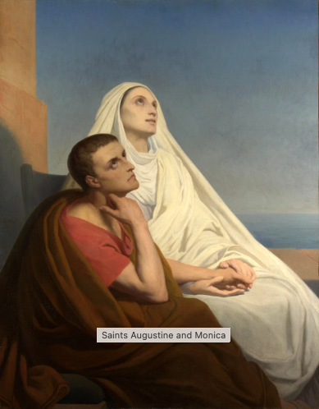
童年
354年出生於北非
稅吏父親，基督徒母親
“原罪”
“神啊，我們的心永無止息，直至在你裡面找到安寧”
少年奧古斯丁的教育
母亲为他流了这么多眼泪的儿子，绝不会灭亡
Notes:
奥古斯丁出生在北非，现在的阿尔及利亚，是个地地道道的北非柏柏尔人。齐达内。他的父亲是个税吏，贪恋世俗，到临终前才皈依天主教。他的母亲莫妮卡是个虔诚的基督徒。事实上，他母亲后来也被天主教廷封为圣人。
他说从出生的第一天他就是一个罪人，不是说他有多坏，需要被惩罚，而是说人有与生俱来的自我中心的趋势，从小baby就可以看出，他做的一切都是为自己提要求，而且常常是不合理的要求。这不是我们学来的。但每一个人，无论他理性上离神多远，行为上和宗教的要求多大的差距，都有一个倾向去寻找神，寻找那个超越here and now的永恒的存在，去寻找最终的满足，平安。our hearts are restless until we find rest in you, oh God. 忏悔录第一段。这个冲突：极度的自我中心和对超越的莫名渴望和追求是人最基本的挣扎。他说小孩子需要在最早的时间开始接受教育把他的注意力从自己身上转向神。他自己并没有接受这样的教育。从世界的眼光看他受到世界上最好的教育，但他的老师只想教育他成功富有。他父母爱他，照顾他，但他们对他成绩，学识，职业选择的关注远胜于对他品行的关注和纠正。他父亲看到他开始发育，对他可以给他一个孙子的现实很兴奋，对性道德不置一词。他妈当然在乎性道德，但除了讲道理，不能真正给他引导。（我们也是这样，不是不重视孩子的品行，而是在调教品行上更缺乏经验，行之有效的方法。爱和管教的平衡，管教的有效性）莫妮卡是圣人，但她不见的可以称得上成功的基督徒母亲。但她做对了一件事，就是她恒切的为奥古斯丁哭泣祷告，并恳求儿子改邪归正。一主教安慰她说：“妇人，去吧！母亲为他流这么多眼泪的儿子，绝不会灭亡。但少年时代的他非常放荡不羁。聪明，不守规矩。偷梨，他从没想道他的邻居需要这些梨养家，看到他们暴跳如雷他觉得很好笑。他根本没有吃那些梨，只是因为他能做到，而不受惩罚，证明自己是自由的，没人可以约束我。他证明自己和那个刚出生的婴儿一样的自我中心，不过现在他的自我中心可以对别人造成更大影响。

Slide 3
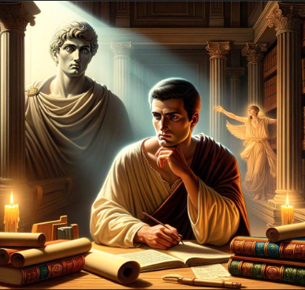
“真理是什麼？”
“人生最大的責任是追求真理”—西塞羅
與基督教擦肩而過
投入摩尼教懷抱
“也許真理是無法企及的”
Notes:
16岁，奥古斯丁入迦太基学校，读西塞罗的著作，见里边提到“人生最大的责任是追求真理，因为真理是永恒的”，深受触动。追求过很多东西，但没有一样接近永恒。（孩子喜欢打游戏，刷TikTok，都知道这很low，停不下来。引导他们去接触更高的东西，work camp）我要真理，我要永恒。我现在就要。谁能把真理总结在一张A4纸上，让我背下来。多年以后，他反思意识到追求真理没有捷径，没有人能把真理变成一句口号，或十个要点。获得人生真理需要的是一个18岁的他还无法想象的过程。真理在哪里？圣经里，他妈妈已经跟他讲了18年了。他开始读圣经。但很快就失去了兴趣。第一，圣经的文笔比西塞罗差的太远了。第二圣经里很多东西不make sense，他去问主教，主教告诉他信就好了。立刻turn him off。基督教的前300年主要靠见证来传播，也有一些神学家，但在思考的深度上和成熟的希腊哲学无法相比。这个强调信心顺服的宣教方式绝不是不好，它是教会有了最纯正的300年的成长。但它有两个弱点：一是很难触动到知识阶层，精英阶层；二是面对谬误，异端束手无策。总之当他觉得基督教是反理性的后，他就离开了圣经。19岁后，奥古斯丁信奉摩尼教，因为它为复杂问题提供简单合理的答案。摩尼教在中国被称为明教，此教认为世界上存在着善恶二分，光明之神和黑暗之神不断斗争，黑暗战胜了光明人就会堕落，因此不应怪罪人自身。这似乎解答了奥古斯丁当时的困惑。
因为根据基督教的看法，这个世界由上帝掌管。但为何世上充满了罪恶和空虚？罪恶到底从哪里来？人的欲望为什么特别倾向于犯罪和堕落而又有深沉内疚？若欲望来自上帝的创造，人为何更倾向于犯罪而不是过圣洁生活？
奥氏初时无法在基督教获得答案，能从摩尼教中得到解释，他自然如获至宝，也认同摩尼教视物质为邪恶的观点。回家被赶出来。但慢慢地他有一些问题他的摩尼教朋友回答不出了（聪明孩子的诅咒）。他们告诉他没关系，我们答不出，但很快有个大师要来，他有一切的答案。大师来了，他讲道讲的很好，奥古斯丁很喜欢他，但和他一聊，一辩论，大失所望，他讲的很好，很有技巧但没什么货色。也许真理是无法达到的？

Slide 4
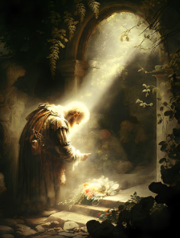
回歸
和安波羅修學修辭
信不是詞窮時的擋箭牌，信是理性的北極星
罪惡的問題
“神啊，请让我过洁净的生活，但不是现在”
“拿著，讀吧”
Notes:
22岁，他学成归乡，以修辞学授人，后辗转罗马、米兰等地。Ambrose安波罗修是个著名演说家，想学一些修辞学技巧，但发现自己被他讲的内容所吸引，他无法把Ambrose 的修辞和他的内容分离开。Ambrose和他故乡的基督徒不一样，不是按字面意思解释每句圣经，解释不通时就说信就好了。他讲的make sense。（安波罗修，父是总督，大律师，自己做总督。信徒相争，去平息风波被拥立，我是罪人不配圣职。散尽家财，百姓骚乱，皇帝杀了7000人，威胁把皇帝革除教会，坚持政教分离，抵制异端，驱逐异教。个人操守严谨，但自他开始有了一个咄咄逼人的基督教，不再是打左脸给右脸）（如果你曾经遇到过你觉得很差劲的基督徒，或者现在不同意我讲的很多东西，先别急着判基督教死刑）Ambrose也非常强调faith，但他的faith不是在他词穷时的挡箭牌，faith是他的北极星。指引他的理性。他意识到每个人都有faith。我们的知识太有限了，没有faith我们在生活中寸步难行（这是一个了不起的洞见，我们受过科学训练的人常有一个误解，以为我们做决策都是凭证据靠理性，其实生活中的大部分决策是在数据不足，理性难以区分的情况下作出的，理性主义的对立面是怀疑主义）。如果我可以通过理性，经验验证圣经中那些可以验证的部分，那么我就可以凭信心信赖圣经中那些无法验证的部分。（水变酒—耶稣复活）一个困扰他很久的问题：罪恶是从哪里来的？罪恶不是一样东西，所有东西都是神创造的，神创造的一切都是好的。罪恶是背离神选择神以外的东西。比如贪婪，钱不是罪恶，我的选择是罪恶。至此奥古斯丁在头脑中在理性上已经准备好做一个基督徒。但他不能。因为知识和选择是两回事，理解一个道理和照着生活是两回事。我们都有对错的知识，可我们有时还是会明知故犯。奥古斯丁有个大问题：他对性很迷恋。他从teenager年代在这方面就很放荡不羁，他有一个情妇，十几年，有私生子，但因为她来自较低的社会阶层，不能结婚。这也是他当年喜欢摩尼教的重要原因。他明白基督徒的生活方式和他现在的sex life是不相容的。他必须放弃现在这样的生活，不是周一到周五，不是今年和明年，是永远。但这太难了。他说好像在经历一场灵魂的内战。脑子里有两个声音，一个是老我，一个是新人，但老我有很大优势，他是老熟人。他们一起have so much fun. 在这段时间他讲出了那句非常著名，或者说非常infamous的祷告：神啊，请让我过洁净的生活，但不是现在。Grant me chastity and continence, but not yet。（渴望圣洁的生活又舍不得罪中的快乐）直到386年，他听到圣安东尼的故事(去教堂的路上思想如何跟随耶稣，进入教堂一刻听见太19:21）。大受震撼。有一次，他在米兰一个花园里，实然我听见从邻近一所屋中传来一个孩子的声音———我分不清是男孩子或女孩子的声音—反复唱着：“拿着，读吧！拿着，读吧！”立刻我的面色变了，我集中注意力回想是否听见过孩子们游戏时有这样几句山歌；我完全想不起来。我压制了眼泪的攻势，站起身来。我找不到其他解释，这一定是上帝的命今，叫我翻开书来，看到哪一章就读哪一章。我曾听说安东尼也偶然读福音书，读到下面一段，似乎是对他说的：“去变卖你所有的，分给穷人；你就积财于天，然后来跟随我。”这句话使他立即归向你。我急忙回到坐的地方，把留在那里的使徒的书信集抓到手中，翻开来，默默读着我最先看到的一章：“不可荒宴醉酒，不可好色邪荡，不可争竞嫉妒。总要披戴主耶稣基督，不要为肉体安排，去放纵私欲。”我不想再读下去，也不需要再读下去了。我读完这一节，顿觉有一道恬静的光射到心中，溃散了阴霾笼罩的疑阵。(为什么是这段？他早不需要神学哲学了，这是他的弱点）
次年受洗。最快乐的莫妮卡。她和儿子第一次过了6个月平安的生活，启程回非洲，死在路上。34岁回到非洲过修道生活。42岁任北非希坡（Hippo）主教。75岁在汪达尔人围攻希波城时离世。

Slide 5
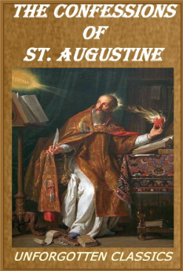
懺悔錄
“日本人，你為什麼不道歉？”
“恥感文化”與“罪感文化”
懺悔不是告诉世人我有多差劲，而是告诉自己神有多爱我。不是自污，而是回家和归正
盧梭與托爾斯泰的懺悔錄
Notes:
不少日本人面对“二战”的侵华事实，个仅无任何忏悔，反百死不认账。
这大概和东方文化传统有关。
《菊与刀》的作者露丝•本尼迪克特曾以“耻感文化”来总结化，以“罪感文化”来总结西方文化。这说得比较浅显。其实，更要看到“耻感文化”面对的是人，“罪感文化”面对的是上帝，因者所面对的对象不同，带来的结果也就不同。
这也就不奇径，忏悔在中国之稀缺首先在于忏悔所要面对对象真正的仟悔所要面对的是上帝，是根据上帝的律法来省察自身，是处的对话。而在中国和日本，既没有对上帝的敬畏，又难有对神圣认同，自然也就缺少了真正的忏悔精神。
俄罗斯大作家屠格涅夫说：“一个人最怕的就是他没什么好怕“ 无法无天这一说法，反过来更对，无天便无法。道德道德，“天道上帝和律法之不彰，常导致良心之不醒和灵魂之不敏。
我们读忏悔录发现里面大量的篇幅是祷告和赞美，因为忏悔的对象是神，忏悔不是告诉世人我有多差劲，而是告诉自己神有多爱我。不是自污，把自己往下按，而是回家和归正。《仟悔录》中有大量文字来描述这种心灵由被掳到释放，由挣扎到平安的经过，甚至他如此深沉的失母之痛也在上帝那里得着真实安慰。这段文字历来也为人称道。
相比之下，卢梭的《忏悔录》多的是控诉，少的是忏悔，他面对那些攻击他的人。他要在书中努力证明自己并不卑劣，他的任何问题责任最终在社会而不是他自己。
而托尔斯泰的《忏悔录》，面对的尽管不是社会，但也不是上帝，而他自己。他是他自己的上帝，他要通过忏悔来走向道德完善，忏悔成为用的工具。在他看来，天助自助者。这比卢梭令人敬佩得多。但跟奥古其丁比，托翁内心深处的挣扎并没真正减轻，反而越发激烈，这最终导致他晚年出走

Slide 6
奧古斯丁名言
神迹不与自然相违背，只与我们对自然的知识相违背
如果你只相信福音中你喜欢的那部分，却拒绝你不喜欢的，那么你信的不是福音，只是你自己。
信仰就是相信你所不理解的，然后作为信心的回报，理解你所相信的。
怨恨好像自己喝毒药而等着对方死掉

